Slide 1
Pornograafia ja internet
Eva Palk

Slide 2
Mida te internetis teete?
INTERNET

Slide 3
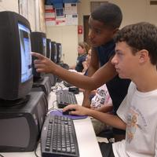
Kas oht või võimalus?
Suhtlemine võrgustikes
Uued tutvused
Pilte jagada
Endast filme teha ja üles laadida
......mis veel?
Kas internet võib kuidagi inimese seksuaalsusega seotud olla?
Kolm klikki..

Slide 4
Seksuaalsus
Mis on tore, vahva ilus, hea, põnev? +
Mis on ohtlik, hirmutav, ebameeldiv? -
Kuhu me asetaksime porno? X?
http://amor.ee/
Seksuaalsus

Slide 5
Mis häirib Eesti lapsi internetis?
Eesti noori häirib kõige rohkem:
pornograafia (22 %),
Vägivald (18 %),
Kiusamine, sõim, solvangud (17 %)
Soovimatud kontaktid (13 %).
Foto: Tartu Ülikool
http://www.tartupostimees.ee/1126878/uuring-lapsed-aduvad-netiohte-uha-enam

Slide 6
Milline on ideaalne ja ilus naine/mees?
Meedia ja kehataju http://www.youtube.com/watch?v=GgUE4BeWM-g&feature=related
http://www.youtube.com/watch?v=hjAVL5zFrlU

Slide 7
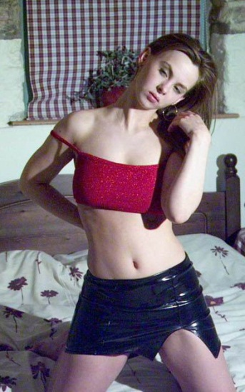
Kas see on porno?
FB

Slide 8
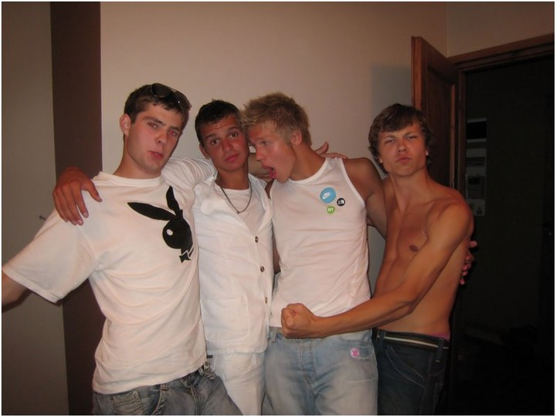
Milliseid pilte sina endast üles laed?

Slide 9
Mis on porno, mis erootika?
porno
erootika

Slide 10
Pornograafia mõiste
Sõna “pornograafia” tuleb kreekakeelsetest sõnadest porne ehk prostituut ja graphein ehk kirjutamine
seotud seksuaalse erutuse tekitamisega.

Slide 11
Pornograafia mõiste
Eri aegadel ja eri ühiskondades on määratletud pornograafiat erinevalt.
Pesukataloog võib ühes ühiskonnas liigituda pornograafia alla, teises aga mitte.

Slide 12
Pornograafia
Pornograafia on toode, kus esineb seksuaaltegevuste üksikasjalik kirjeldamine või näitamine kirjanduses, filmis või piltidel.
sisaldab seksuaalse sisuga tegevusi ja on suunatud seksuaalse erutuse tekitamisele
Seks ei ole porno! Porno on äri.
Hea võimalus äri internetis ajada

Slide 13
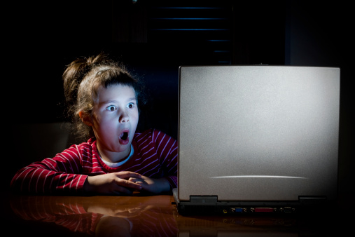
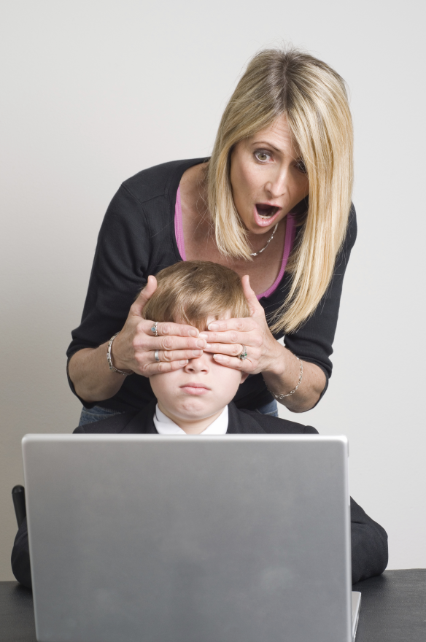
Pornograafia
Tekitab vastuolulisi tundeid: erutus-vastikus-süü?
Seks on vastik?

Slide 14
Pornograafia
Ebareaalsed seksuaalvahekorrad, poosid,
Suguelundite üksikasjalik eksponeerimine.
Küsimus: Kas mina olen normaalne?
Pornograafia on väljamõeldis, kuigi seda etendavad lihast ja luust inimesed.
Fantaasia

Slide 15
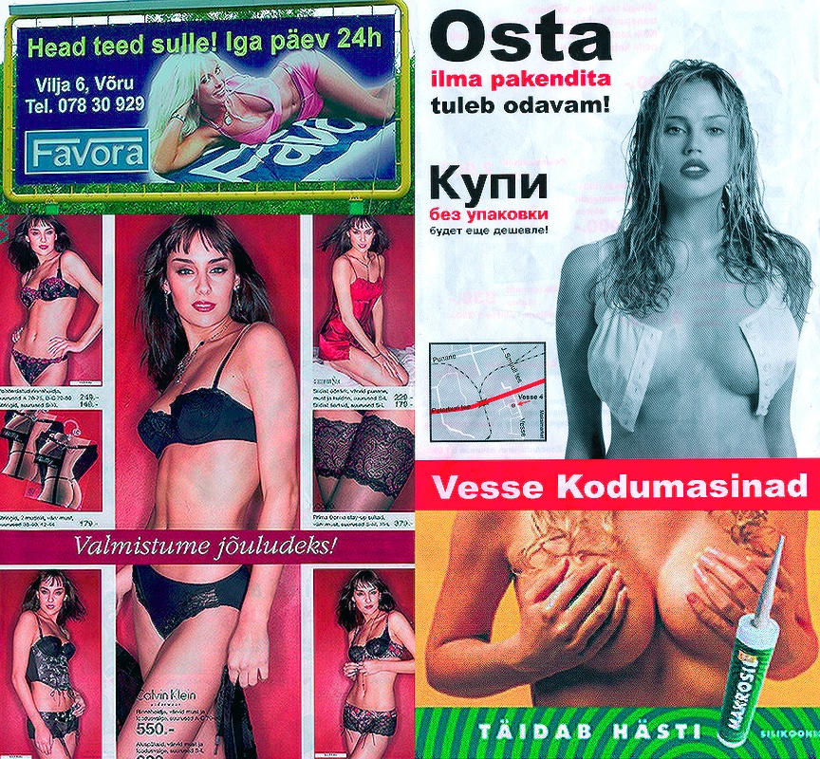
Meedia ja reklaam
Porno normaliseerimine läbi meedia ja reklaami
Naine kui asi, mida saab osta

Slide 16
Kas ma olen normaalne? Tahaks olla modell või selline nagu see näitleja seal filmis!
Olen ikka liiga paks ja kole!!!!

Slide 17
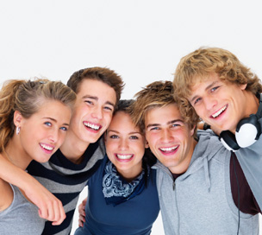
Olen ilus just sellisena nagu olen! Ma meeldin endale!
Pilt:activityeventdays.co.uk

Slide 18
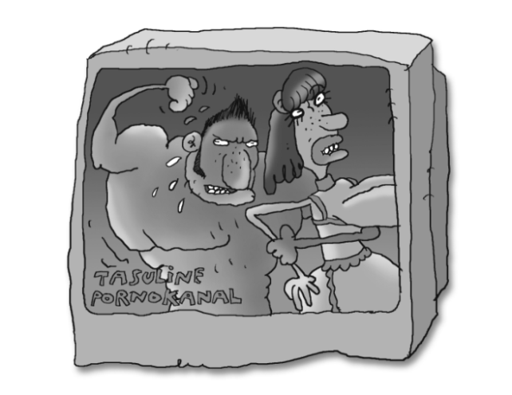
Miks seda ikkagi vaadatakse?
Eneserahuldamine
Erutus, fantaasia
Koos partneriga
Huvi, uudishimu
Aseaine puuduvale partnerile
Seks internetis tundub ohutu
Siiski täiskasvanutele mõeldud mängud!

Slide 19
Küsimused, mis tekivad
Kas huvi porno vastu on ebanormaalne?
Kas mina pean samuti kõige sellega tulevikus hakkama saama?
Kas pornofilmide näitlejad tegelikult ka naudivad neid stseene?
Kas erektsioon peab kestma nii kaua?
Kas seemnevedelikku ongi terve ämbritäis?
Kas see on häbiväärne, et mul tekib erutus neid pilte vaadates?
Kes vaatavad, tarbivad pornot?

Slide 20
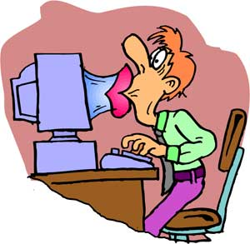
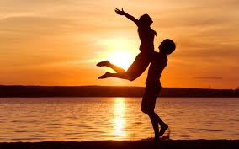
Küsimused
Mis on normaalne inimkeha, suguorganid, seksuaalsuhe?
Kas porno jätab armastusele kohta?
„Liblikad kõhus“, puudutus, hoolivus, lähedus!?

Slide 21
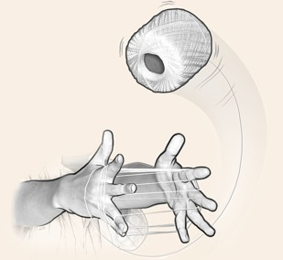
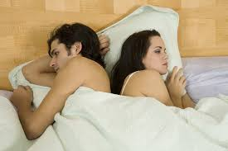
Pornosõltuvus
Võib juhtuda kui piiri ei pea.
Inimene ei suuda porno vaatamist lõpetada. „pornoajukahjustus“
Päriselu kannatab.

Slide 22
Vaatan pornot..ja mis siis?
Mis see sinuga, noore inimesega teeb kui sa pornot vaatad?
..porno ohud?

Slide 23
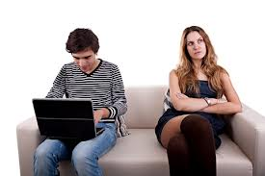
Pornograafia ohud
Liigne pornograafiliste piltide ja videote vaatamine kaotab huvi normaalse seksi vastu.
Ei suuda enam nautida lähedust ega seksi oma kallimaga. Erektsiooniprobleemid.

Slide 24
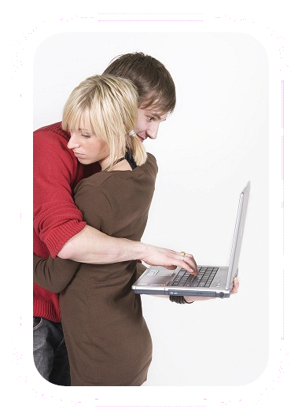
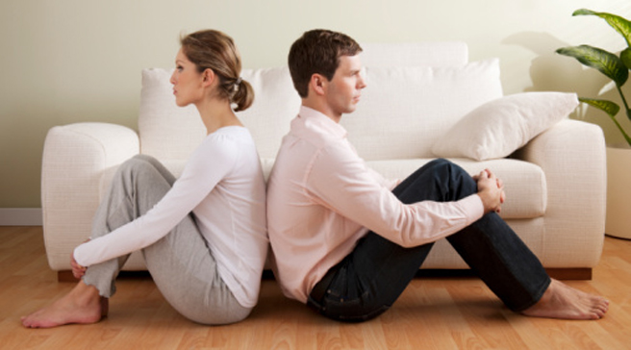
Pornograafia valetab
Pornot ei tehta harimiseks, vaid müümiseks!
Vääruskumused keha ja seksi kohta.
Ebarealistlikud ootused suhetele.

Slide 25
Pornograafia valed
Normaalne ja loomulik on kohe esimesel tutvumisminutil,- päeval astuda seksuaalvahekorda.
Seksist keeldumine ja vahekorraga ootamine on ebanormaalne.
Naine on ilus seksilelu mehele, peab olema enamasti mehele alluv ja valmis meest teenindama.
Mees peab olema enamasti tugev ja domineeriv ja samuti alati seksiks valmis olema.

Slide 26
Pornograafia valed
..seksimine ükskõik millal, ükskõik kus ja ükskõik kellega, ilma igasuguste tagajärgedeta on normaalne.
..ei näidata peaaegu kunagi, et kasutatakse kondoomi.
..ei räägita kunagi STLH, HIV jt terviseohtudest.
Kuidas pornot tehakse, kes on modellid ja näitlejad?

Slide 27
Pornograafia on sageli kuritegelik äri
porno
Prostitutsioon
Laste väärkohtlemine,
Lapsporno, pedofiilia
Inimkaubandus
Kuritegevus
Narkomaania
vägivald

Slide 28
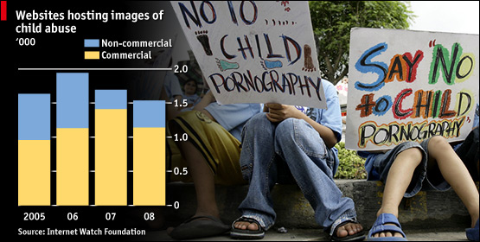
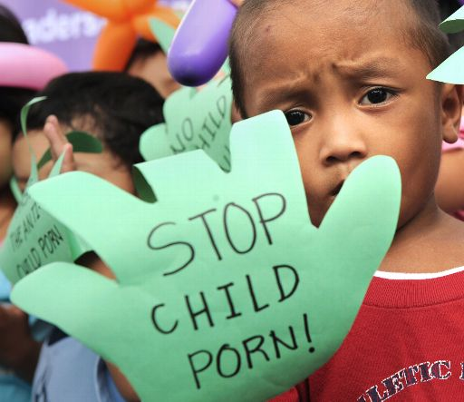
Pornograafia internetis
Lasteporno levitamine internetis on üks küberkuritegevuse valdkond.
Keelatud leheküljed, blokeeringud,
mille nimekirja koostab Internet Watch Foundation.

Slide 29
Kuidas end kaitsta?
Kas peaks porno ära keelama?
Mida teha kui mu sõber pidevalt pornot vahib?
Milliseid pilte, videosid ma alla tõmban? Probleemid?
Milliseid pilte, videosid ise üles laen? Probleemid?

Slide 30
Milliseid pilte üles laadida?
Suhtlusportaalide privaatsusseaded.
https://www.facebook.com/
Kes näevad sinu postitusi ja fotosid?
Kuidas võivad postitused ja üleslaetud fotod mõjutada sinu tulevikku?
Provokatiivsete nimede ja seksikate piltide avaldamine (ka sinust enesest) võidakse käsitleda kui lapsporno tekitamist ja levitamist ning see on seadusega karistatav!

Slide 31
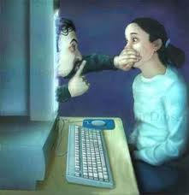
Juhtumi analüüs. Mida teha?
Ema avastas, et tema tütar on rääkinud MSN-is mitmete meesterahvastega seksist ning mehed on saatnud lapsele vaatamiseks veebikaameraga tehtud klippe ja pilte erootilistest ning pornograafilistest situatsioonidest.

Slide 32
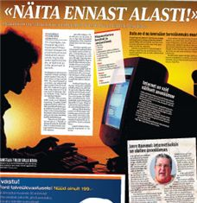
Kuidas end kaitsta?
Mida ma pean tegema kui mulle saadetakse pornopilte ja palutakse end samuti alasti näidata?
Kui pakutakse selle eest raha?
Kui kutsutakse kohtama?
Kui saadad endast alastipilte?

Slide 33
Kas tead, kes on su „sõber“

Slide 34
Kes on su sõber?
“Hispaanlanna juhtum”
Ahistatud üle 40 Eesti noormehe, üle 700 Euroopas
Keegi ei blokeerinud?

Slide 35
Mida teha kui sulle ei meeldi?
Kui sind sunnitakse tegema, mida sa ei taha või sul on ebamugav, kahtlused ja hirm
Stopp! Lõpeta ja salvesta vestlus!
Räägi kohe mõnele täiskasvanule, keda usaldad!
Salvstatud materjalidega pöördu kodukohale lähimasse politseiprefektuuri. Võid teha avalduse ja saata kogu info ka e-kirja teel!
Blokeeri, sulge konto!
http://vihjeliin.targaltinternetis.ee/
http://www.targaltinternetis.ee/

Slide 36
Pornograafia ja seadusandlus
Pornograafilise sisuga ja vägivalda või julmust propageerivate teoste leviku reguleerimise seadus ( RT I 1998, 2, 42)
Pornograafilise sisuga teose levitamine ja näitamine alaealisele on keelatud, nii nagu ka sellesisulised tele- ja raadiosaated.

Slide 37
Mida ütleb seadus
Lastekaitseseaduse § 33 sätestab kaitse seksuaalse kuritarvituse eest.
Laps peab olema kaitstud igasuguse seksuaalse ärakasutamise eest, sealhulgas on keelatud täiskasvanu poolt:
lapse ahvatlemine seksuaaltegevusse;
lapse kasutamine prostituudina;
lapse kasutamine pornograafilistel eesmärkidel.
§ 50 kohaselt pole Eestis lubatud lastele toota ega nende hulgas levitada nilbeid
(pornograafilisi) esemeid, trükiseid, filme.

Slide 38
Mida ütleb seadus
KarS § 177. Noorema kui kaheksateistaastase isiku kasutamise eest modellina või näitlejana pornograafilise või erootilise pildi, filmi või muu teose valmistamiseks - karistatakse rahalise karistuse või kuni üheaastase vangistusega

Slide 39
Mida ütleb seadus
KarS § 178. Nooremat kui neljateistaastast isikut pornograafilises või erootilises situatsioonis kujutava pildi, kirjutise või muu teose või selle reproduktsiooni valmistamise või hoidmise, teisele isikule üleandmise, näitamise või muul viisil kättesaadavaks tegemise eest - karistatakse rahalise karistuse või kuni üheaastase vangistusega

Slide 40
Mida ütleb seadus
KarS § 179. Nooremale kui neljateistaastasele isikule pornograafilise teose või selle reproduktsiooni üleandmise, näitamise või muul viisil teadvalt kättesaadavaks tegemise või sellise isiku nähes suguühendusse astumise või muul viisil teadvalt tema seksuaalse ahvatlemise eest - karistatakse rahalise karistuse või kuni üheaastase vangistusega.

Slide 41
Statistikat
Eesti noored:
Seksuaalse alatooniga piltide nägemine (30%, Euroopa kõrgeim näitaja),
Seksuaalse sisuga sõnumite saamine (21%, Euroopa 3. näitaja)
http://vihjeliin.targaltinternetis.ee/
http://www.targaltinternetis.ee/

Slide 42
Targalt internetis

Slide 43
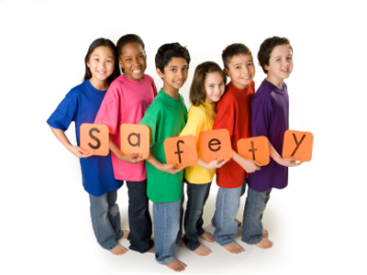
Sul on õigus tunda internetis end turvaliselt!
Turvalist armastust!

Slide 44
Kasutatud kirjandus. Lugemist.
http://amor.ee/
Margit Kagadze, Reelika Kiivit, Merike Kull, Kai Part. (2005). SEKSUAALKASVATUS II JA III KOOLIASTE ÕPETAJARAAMAT.
Pille Kütt . Kõik saab alguse lapse ja vanema suhtest, http://www.opleht.ee/?archive_mode=article&articleid=3936
http://koolielu.ee/waramu/view/1-7f72bfd8-71d2-490b-90e1-d5ee6e441593
Lapspornoraafia. Müüdid ja tegelikkus. http://www.postimees.ee/95354/lapspornograafia-internetis-muudid-ja-tegelikkus/
Alastiolek ja seksuaalsus. Eetikaveeb. http://www.eetika.ee/150193
http://www.rate.ee/blog/1030319
Kadri Soo, Dagmar Kutsar .( 2004). Seksuaalse väärkohtlemise kogemused ja hoiakud Eesti noorte hulgas. Sotsiaaluuring. Tartu. http://www.sm.ee/fileadmin/meedia/Dokumendid/Sotsiaalvaldkond/kogumik/vaarkohtlemine_2004_1_.pdf
Wallace, P. (2002). Internetipsühholoogia. Talinn: Valgus.
Ootsing, S. (Toim.). (2009). Seksuaalsus. Talinn: Medicina.
Cacciatore, R. (2008). Laste seksuaalkasvatus. Talinn: Varrak.
http://et.wikipedia.org/wiki/Pornograafia (05.05.2010)
Karro, H. Kas pornograafia on ohtlik?.
http://www.terviseleht.ee/200031/31_pornnet.php3 (05.05.2010)
Pornograafilise sisuga ja vägivalda või julmust propageerivate teoste leviku reguleerimise seadus. (1998). Riigi Teataja I 2,42.
http://naistemaailm.ee/seks/seks/2623/#Kolm%20klikki%20seksini

